Slide 1

SALARIO MÍNIMO
Curso 07066 – Evaluación Financiera de Proyectos
Taller # 02

Slide 2
El salario mínimo en Colombia es el Salario mínimo mensual legal vigente (SMMLV), el cual se fija para periodos de un año y su riata de pago es mensual; pudiendo darse una diferente aplicación en el pago real; en muchas compañías colombianas se acostumbra a acordar el modo de pago y la forma de pago mediante una cláusula especial en el contrato de trabajo, pudiendo variar su modo de pago efectivo entre periodos quincenales o mensuales, y su forma de pago pudiendo ser esta en circundante; o en especie sin superar el 40 % del valor del mismo
Orígenes
En 1945 se establece el salario mínimo legal (SML), con la Ley 6 de 1945. El gobierno nacional podrá establecer salarios mínimos según el sector económico y la región. La ley se hizo efectiva en 1950, fijando por primera vez un SML de 2 pesos diarios.​ Hasta 1963, se caracterizó por la variedad de salarios mínimos que se decretaban, se diferenciaban por zona del país, tamaño de la empresa, sector económico y edad de los trabajadores, estableciendo un salario para los trabajadores menores de dieciséis años. Entre 1964 y 1983, el SML se determinaba por actividad económica (comercio, manufacturera, servicios, transporte, construcción, etc.) y por sector (urbano y rural).
En 1983 se logró la unificación del salario mínimo para la totalidad de los trabajadores colombianos.​ No existía una frecuencia fija de ajuste salarial, es decir, en varias ocasiones el ajuste se mantuvo por dos o tres años, o por el contrario se modifica el SML varias veces en un mismo año, siendo la inflación el determinante.
A partir de 1979 el ajuste salarial se empezó hacer anualmente, empezando a regir a partir de enero de cada año, como se realiza en la actualidad.
* Fuente: Tomado de https://es.wikipedia.org/wiki/Anexo:Salario_m%C3%ADnimo_en_Colombia

Slide 3
Actualidad
El salario mínimo normalmente es acordado mediante una negociación entre los sindicatos y las mesas de concertación establecidas por medio de representantes del Ministerio de la Protección Social, con base a la inflación final causada del año inmediatamente anterior a la vigencia del salario.
Según el Artículo 8 (1996), los parámetros a considerar para fijar el salario mínimo son:
La inflación fijada para el siguiente año según el Banco de la República.
Los productos acordados por una comisión tripartita que coordina la productividad en el Ministerio de Previsión Social.
La contribución de los salarios al ingreso nacional.
El aumento en el producto interno bruto (PIB).
El Índice de Precios al Consumidor.
Según el Artículo 146 (1) del Código del Trabajo, el salario mínimo deberá tomar en cuenta el costo de la vida, los patrones laborales, capacidad económica de los negocios y empleadores, y las condiciones de cada región y actividad.
Según el artículo 142 (2) del Código del Trabajo, los salarios mínimos para trabajadores del campo deben tomar en cuenta las prestaciones que da el empleador a los empleados en cuanto a habitación, cultivo, combustible y circunstancias similares que reducen el costo de la vida.
Cuando no hay un acuerdo, este se dicta finalmente por decreto emanado directamente por el presidente de la república.
* Fuente: Tomado de https://es.wikipedia.org/wiki/Anexo:Salario_m%C3%ADnimo_en_Colombia

Slide 4
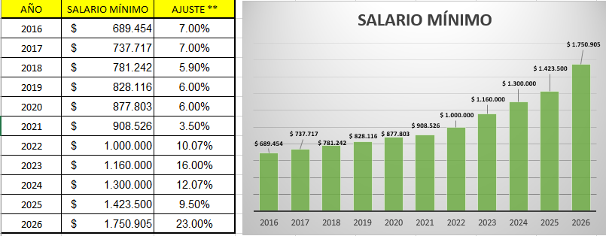
Histórico – Salario mínimo
Escribe el año de tu nacimiento y el monto del salario mínimo de ese año.
Nací en el año $369.500 COP

Slide 5
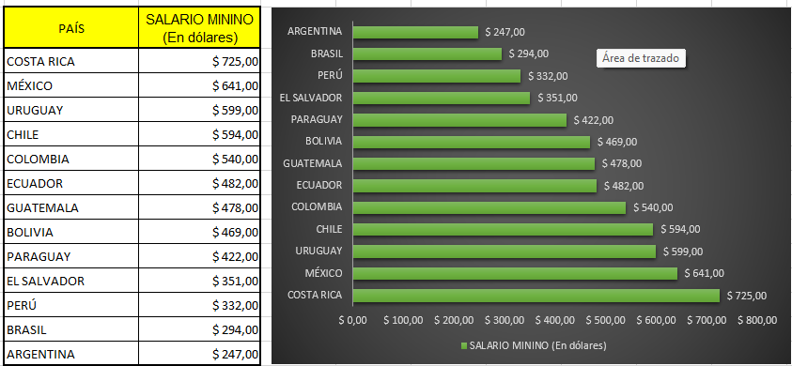


Salario mínimo en dólares – comparativo algunos países
¿Este año 2026, cuál es el salario mínimo (en dólares), en EE.UU. Y en España?
USD
USD

Slide 6

Considerando un escenario de un núcleo familiar conformado por cuatro (4) personas (de ellas dos adultos y dos menores de edad), para los estratos socioeconómicos 2 o 3, haz una lista de los gastos básicos mensuales y su monto estimado.
adulto niño
Categoría | Descripción | Monto Estimado (COP)
Vivienda | Arriendo de un apartamento o casa pequeña. | $800.000 - $1.200.000
Servicios Públicos | Agua, luz, gas y tasa de aseo. | $250.000 - $400.000
Alimentación | Mercado completo (proteínas, granos, aseo hogar). | $1.200.000 - $1.600.000
Educación | Pensiones (colegio distrital o privado económico) y útiles. | $300.000 - $600.000
Transporte | Pasajes de bus/transmilenio para 2 adultos. | $400.000 - $550.000
Conectividad | Plan de internet hogar y telefonía móvil. | $100.000 - $150.000
Salud | Copagos, medicamentos básicos o medicina prepagada básica. | $100.000 - $200.000
Varios / Imprevistos | Gastos menores o emergencias. | $150.000 - $250.000
--- | --- | ---
TOTAL ESTIMADO |  | $3.300.000 - $4.950.000
Categoría Básica | Detalle Indispensable | Monto Estimado (COP)
Alimentación | Comida en casa y refrigerios para el colegio. | $600.000 - $850.000
Educación | Pensión mensual (colegio parroquial o de barrio). | $350.000 - $600.000
Transporte | Pasajes diarios (o ruta escolar económica). | $200.000 - $350.000
Aseo Personal | Jabón, crema dental, champú y pañales (si aplica). | $80.000 - $150.000
Salud | Copagos de EPS y medicamentos básicos. | $50.000 - $100.000
--- | --- | ---
TOTAL MÍNIMO | Lo esencial para que estudien y coman | $1.280.000 - $2.050.000

Slide 7
¿Cómo PROFESIONAL, cuál debería ser el salario mínimo para una escala profesional? Argumenta tu respuesta.
En mi caso como futuro ingeniero de sistemas , mi salario va dependiendo de que funciones
Realice dentro de una empresa y en la rama en la que me quiera enfocar. Normalmente el salario va dentro de un rango de los 3.000.000 a 5.000.000 también depende de que especialización o maestría tenga. Puede incrementar mas mi salario

